Slide 1




CHÀO MỪNG CÁC EM HỌC SINH THAM DỰ TIẾT TIN HỌC LỚP 5

Slide 2






Chủ đề 1: KHÁM PHÁ MÁY TÍNH
Chủ đề 2: SOẠN THẢO VĂN BẢN
Chủ đề 3: THIẾT KẾ BÀI TRÌNH CHIẾU
Chủ đề 4: THẾ GIỚI LOGO CỦA EM
Chủ đề 5: EM HỌC NHẠC

Slide 3
Chủ đề 1: Khám Phá Máy Tính
Bài 1: Khám phá computer
Notes:
亮亮图文旗舰店https://liangliangtuwen.tmall.com

Slide 4

Làm quen với cửa sổ chương trình quản lí tệp và thư mục.
Thực hiện được các thao tác điều khiển cửa sổ và cách hiển thị các biểu tượng trong mỗi ngăn của cửa sổ.
Thực hiện được các thao tác như: tạo, mở, sao chép, xóa đối với thư mục/tệp trong chương trình quản lí tệp và thư mục.

Slide 5

1. Những gì em đã biết
Quan sát hình ảnh và trả lời câu hỏi?

Slide 6
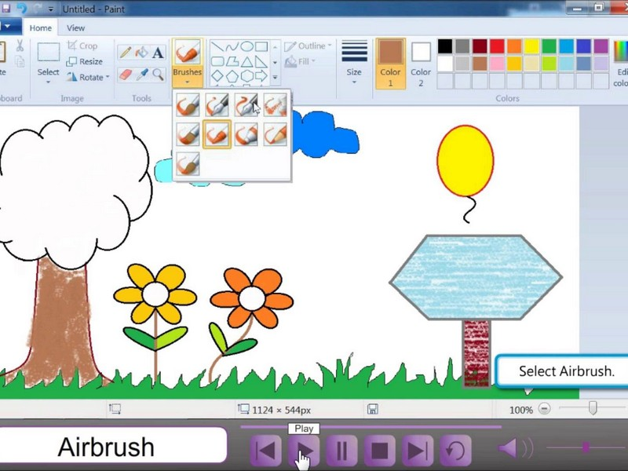
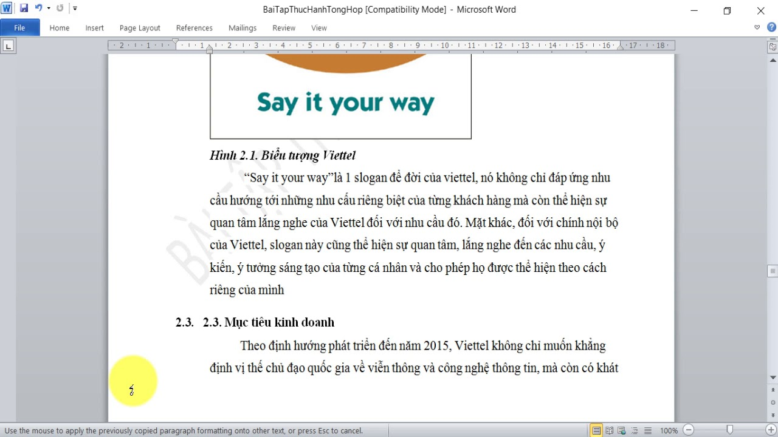

Tranh vẽ trên paint
Bài soạn thảo văn bản Word
Bài trình chiếu

Slide 7
Điền từ và cụm từ còn thiếu vào chỗ chấm (...) để được câu đúng:
Mỗi bài tập vẽ, soạn thảo văn bản, trình chiếu khi được lưu trên máy tính gọi là…………………
Tệp
Các thư mục con và tệp
Thư mục
✓

Slide 8

Thư mục là nơi chứa …………………….
Bàn Phím
Ổ cứng
Các thư mục con và tệp
✓

Slide 9

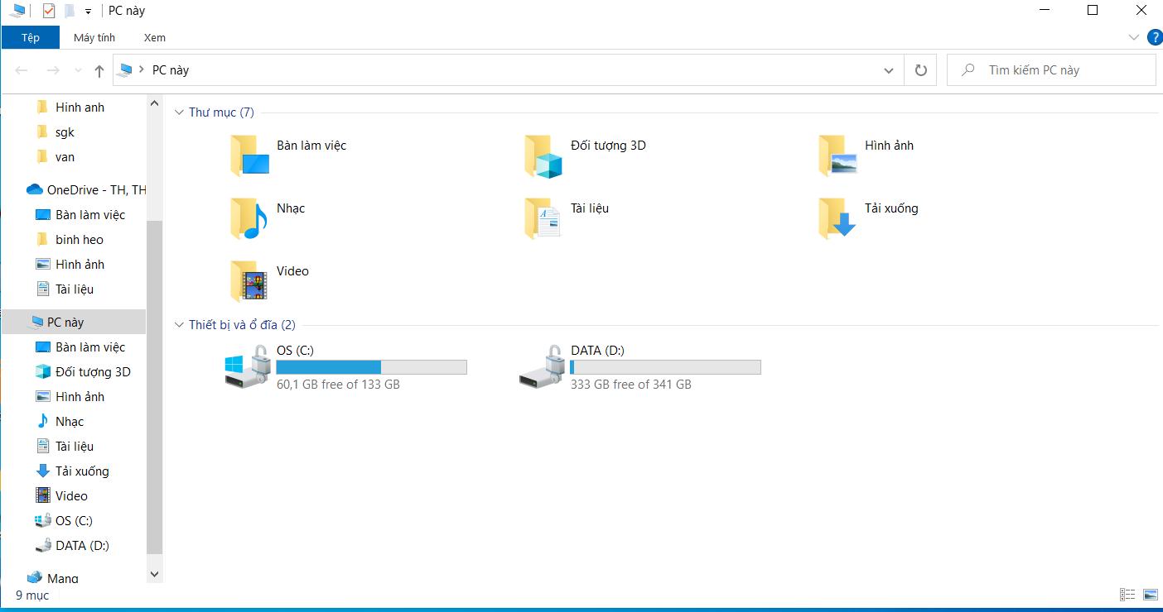
Để để mở cửa sổ Computer, em……….vào biểu tượng trên màn hình
Nháy chuột
Nháy đúp chuột
Cả A và B
✓

Slide 10
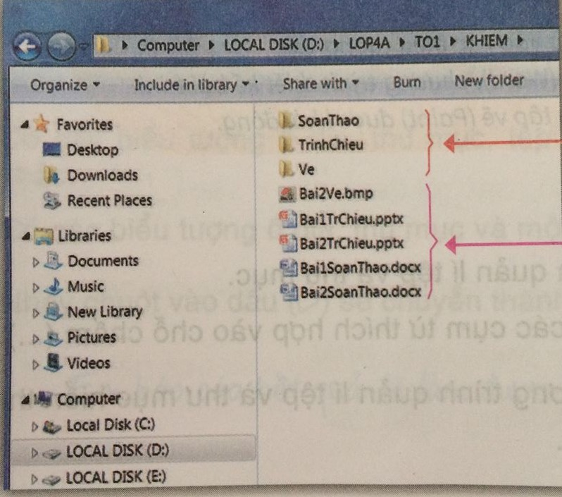
Quan sát hình, điền từ
Các……………
Thư mục
Tệp
Các……………

Slide 11
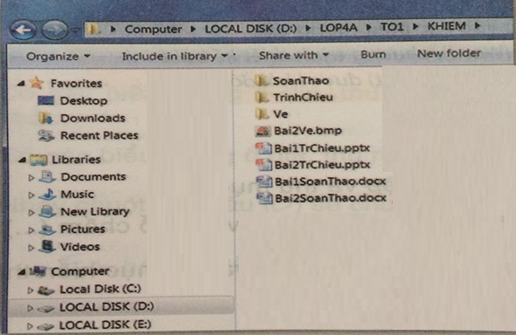
- Thư mục nào đang được mở?
- Thư mục KHIEM đang mở
- Trong thư mục đang mở, em thấy những gì?
- Trong thư mục đang mở em thấy:
+ Thư mục con: Soanthao, Trinhchieu, Ve.
+ Tệp: Bai2Ve.bmp, Bai1Trchieu.pptx, Bai2Trchieu.pptx, Bai1SoanThao.docx, Bai2SoanThao.docx.

Slide 12
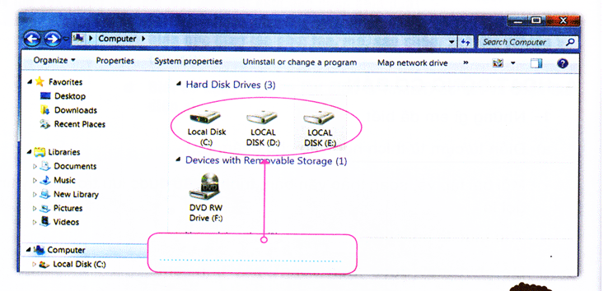
Quan sát hình và điền từ
Các ổ đĩa

Slide 13




em có thể nhìn thấy được “ bên trong” máy tính. Cửa sổ Computer được mở là do một chương trình phần mềm gọi chương trình quản lí tệp và thư mục đã được khởi động.
Điều này giống như nháy đúp chuột vào các biểu tượng , , , thì chương trình soạn thảo văn bản (word), chương trình thiết kế bài trình chiếu (PowerPoint), chương trình tập vẽ (Paint) được khởi động.
Khi nháy đúp vào biểu tượng ,
cửa sổ Computer được mở

Slide 14
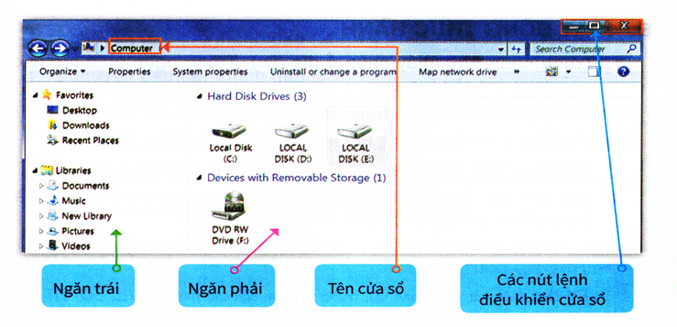
2. Khám phá computer
a) Khởi động chương trình quản lý tệp và thư mục:

Slide 15
Quan sát và điền từ:
Sau khi khởi động, chương trình quản lý tệp và thư mục hiển thị trong……………..
Thư mục
Tệp tin
Cửa sổ computer
Đ

Slide 16
Ở góc trên bên trái cửa sổ có………………, góc trên bên phải cửa sổ có các ……………........... cửa sổ
Ngăn trái ..........ngăn phải
Tên cửa sổ.......... nút lệnh điều khiển
Thư mục......... tệp
✓

Slide 17
Cửa sổ computer có ….. ngăn, là ngăn …… và ………… trong mỗi ngăn có các biểu tượng.
2; trái; ngăn phải
1; và ngăn phải; thư mục
3; và trái; ngăn phải
✓

Slide 18
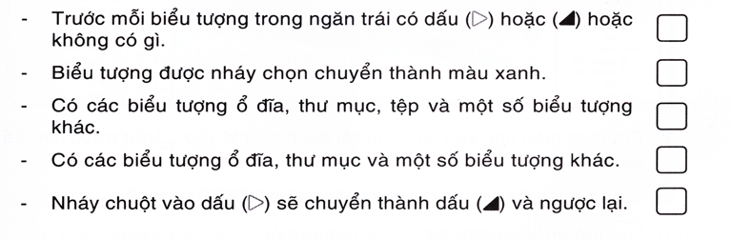
b. Nháy dấu () trước tên ổ đĩa (D:) trong ngăn trái và quan sát sự thay đổi. Đánh dấu X vào  đặt cuối câu đúng.

Slide 19
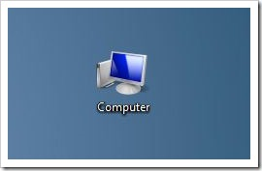
HOẠT ĐỘNG THỰC HÀNH
Cùng Nhau Khám Phá Computer
Lưu ý: Tập trung quan sát các bước thực hiện của Giáo viên

Slide 20
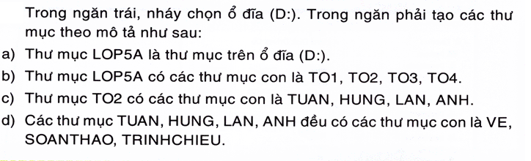
A. HOẠT ĐỘNG THỰC HÀNH
1.

Slide 21
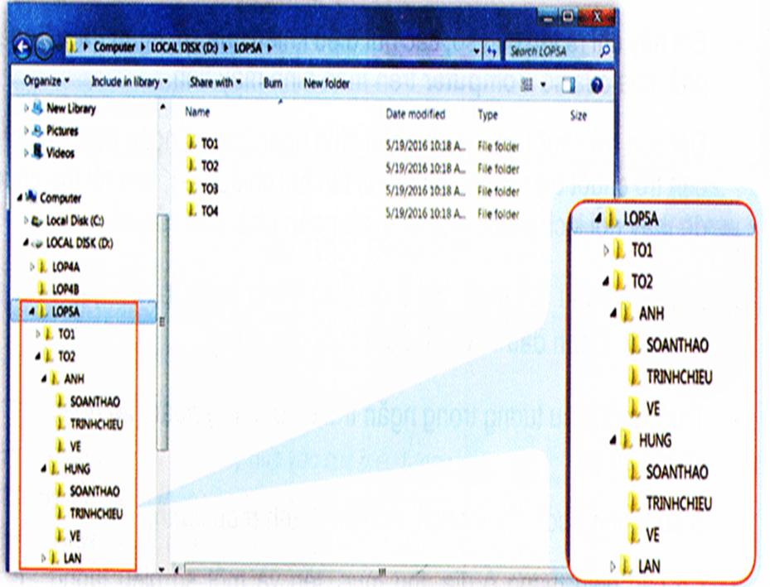
2. Điều khiển sao cho ngăn trái của cửa sổ giống hình sau:

Slide 22

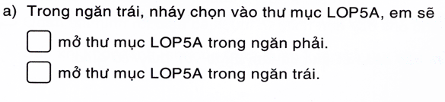

3. Đánh dấu x vào đặt cuối câu đúng.

Slide 23


b. Trong ngăn trái, nháy chọn vào dấu trước thư mục LOP5A, em sẽ:
Mở thư mục LOP5A trong ngăn phải.
Chỉ mở thư mục LOP5A trong ngăn trái.
Chỉ chuyển dấu thành dấu
Mở thư mục LOP5A trong ngăn trái và chuyển dấu thành dấu

Slide 24
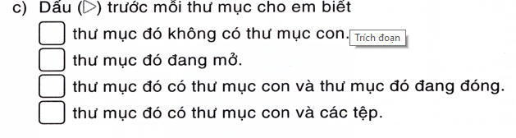

Slide 25
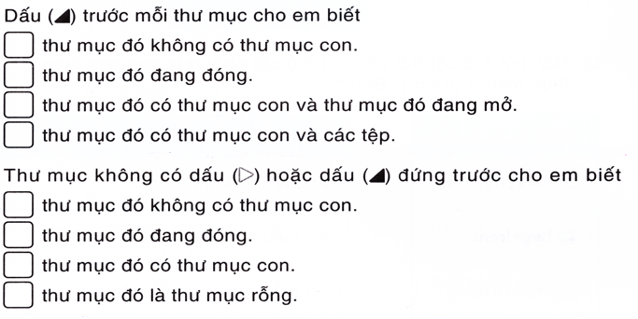
d.
e.

Slide 26
Em cần ghi nhớ:
.Cửa sổ chương trình quản lí tệp và thư mục có 2 ngăn: ngăn trái và ngăn phải.
.Ngoài cách mở thư mục trong ngăn phải đã học, bây giờ em biết thêm cách mở thư mục từ ngăn trái trong cửa sổ Computer.
.Ngăn trái cửa sổ giúp em quản lí các thư mục được thuận tiện dễ dàng.

Slide 27

Game MINI

